Slide 1
NP-hard: Q26
Proof that Dominant Set of a Graph is NP-Complete
By Fatemeh Barati
10/26/2024

Slide 2
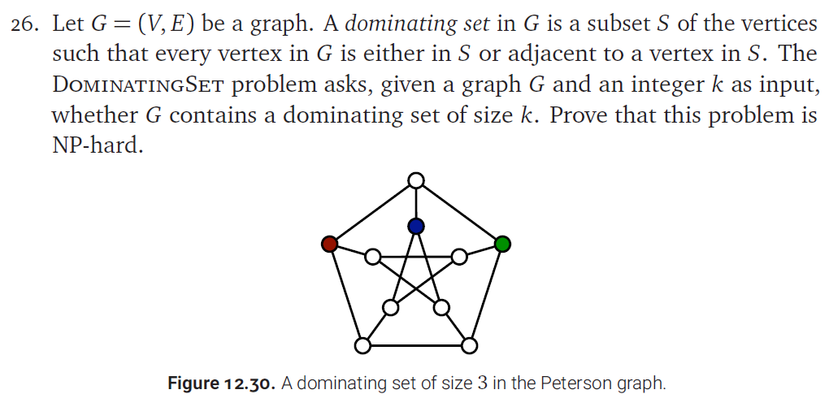

Slide 3
فرض کنیدG = (V, E) یک گراف باشد. یک مجموعه غالب درG یک زیرمجموعه‌S از رئوس است به طوری که هر راس درG یا درS قرار دارد یا با یک راس درS مجاور است. مسئله مجموعه غالب به این صورت مطرح می‌شود: با توجه به یک گرافG و یک عدد صحیحk به عنوان ورودی، آیاG دارای یک مجموعه غالب با اندازه k است؟ ثابت کنید که این مسئله NP-hard است.

Slide 4
تفسیر و درک مسئله
گراف : (Graph) یک ساختار ریاضی است که از مجموعه ای از رئوس (Vertices) و یال ها (Edges) تشکیل شده است. رئوس نشان دهنده اشیاء و یال ها نشان دهنده ارتباط بین اشیاء هستند.
مجموعه غالب : (Dominating Set) زیرمجموعه‌ای از رئوس یک گراف است که هر رئوس دیگر گراف یا در این زیرمجموعه قرار دارد یا به یکی از رئوس این زیرمجموعه متصل است.
مسئله : NP-hard یک مسئله محاسباتی است که حل آن به شدت دشوار است و به طور کلی، هیچ الگوریتم کارآمدی برای حل دقیق آن وجود ندارد.
ثابت کردنNP-hard بودن: برای ثابت کردن اینکه یک مسئله NP-hardاست، معمولاً از روش reduction استفاده می‌شود. در این روش، نشان می‌دهیم که می‌توان هر نمونه از یک مسئله NP-complete (مانند مسئله پوشش رئوس) را به یک نمونه از مسئله مورد نظر تبدیل کرد.

Slide 5
برای اثبات این که مسئله مجموعه غالب ( (Dominating Setبه کلاس مسائل NP-hardتعلق دارد، ابتدا با تعریف رسمی مسئله شروع کرده و سپس از طریق یک کاهش از یک مسئله NP-complete معروف، آن را اثبات می‌کنیم.

Slide 6
مرحله ۱: تعریف مسئله مجموعه غالب
مسئله مجموعه غالب: اگر یک گراف G=(V,E) و یک عدد صحیح k داشته باشیم، آیا یک زیرمجموعه S⊆V وجود دارد به طوری که هر رأس درV یا درS باشد یا به یکی از رأس‌هایS متصل باشد؟ به عبارت دیگر، هر رأس در گراف یا در مجموعه غالبS است یا همسایه‌ای درS دارد.
حال باید اثبات کنیم که مسئله مجموعه غالب به کلاس مسائلNP-hard تعلق دارد، یعنی به اندازه سخت‌ترین مسائل در کلاسNP دشوار است.

Slide 7
مرحله ۲: عضویت در NP
برای اثباتNP-hard بودن یک مسئله، ابتدا باید نشان دهیم که مسئله به کلاسNP تعلق دارد. یک مسئله درNP است اگر بتوانیم راه‌حل آن را در زمان چندجمله‌ای (polynomial time) تأیید کنیم.
برای مسئله مجموعه غالب:
اگر مجموعهS با اندازهk داده شده باشد، می‌توانیم در زمان چندجمله‌ای بررسی کنیم که آیا همه رأس‌های گرافG یا درS هستند یا به یکی از رأس‌هایS متصل‌اند. این کار را می‌توان با پیمایش تمامی رأس‌هایG و بررسی همسایگی آنها باS با یک حلقه ساده و در زمان چندجمله‌ای O(V+E) انجام داد. این زمان به تعداد رأس‌ها (V) و یال‌ها (E) در گراف بستگی دارد.
بنابراین، مسئله مجموعه غالب درNP است.

Slide 8
مرحله ۳: NP-hardبودن از طریق کاهش
برای اثبات NP-hardبودن، باید نشان دهیم که یک مسئله NP-complete معروف را می‌توان به‌صورت چندجمله‌ای به مسئله مجموعه غالب کاهش داد. یک روش استاندارد کاهش از مسئله پوشش رأس(Vertex Cover) است که NP-complete بودن آن اثبات شده است.
مسئله پوشش رأس: اگر یک گرافG=(V,E) و یک عدد صحیحk داده شده باشد، آیا یک زیرمجموعه C⊆Vوجود دارد به طوری که هر یالE حداقل به یکی از رأس‌های C متصل باشد؟

Slide 9
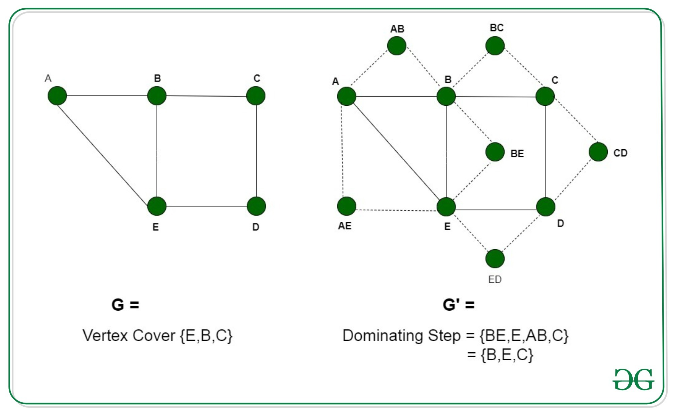
مرحله ۳: NP-hardبودن از طریق کاهش
کاهش از مسئله پوشش رأس به مسئله مجموعه غالب:
ورودی برای مسئله پوشش رأس: یک گرافG=(V,E) و یک عدد k
تبدیل: گراف جدیدی به نام G′ می‌سازیم به طوری که پیدا کردن یک مجموعه غالب با اندازهk درG′ معادل با پیدا کردن یک پوشش رأس با اندازهk درG باشد.
  برای هر رأس در G، یک رأس درG′ اضافه می‌کنیم.
  برای هر یال در G، یک رأس جدید در G′ اضافه می‌کنیم که به هر دو انتهای آن یال متصل باشد.
ادعا: یک مجموعه S⊆Vیک مجموعه غالب با اندازه k درG′ است اگر و فقط اگرS یک پوشش رأس با اندازهk درG باشد.

Slide 10
مرحله ۳: NP-hardبودن از طریق کاهش
درستی کاهش:
اگر C یک پوشش رأس در G باشد، آنگاه برای هر یال در G، حداقل یکی از انتهای آن یال در C است. درG′ ، این به این معناست که رأس‌های متناظر با آن یال‌ها توسط C غالب شده‌اند، زیرا یا رأس خود در C است یا همسایه‌ای در C دارد.
برعکس، اگر S یک مجموعه غالب در G′ باشد، آنگاه برای هر یال در G، حداقل یکی از انتهای آن باید در S باشد (زیرا در غیر این صورت رأس متناظر با آن یال درG′ غالب نشده است). بنابراین، S یک پوشش رأس درG تشکیل می‌دهد.
از آنجایی که تبدیل از مسئله پوشش رأس به مسئله مجموعه غالب در زمان چندجمله‌ای انجام می‌شود، مسئله مجموعه غالب NP-hard است.

Slide 11
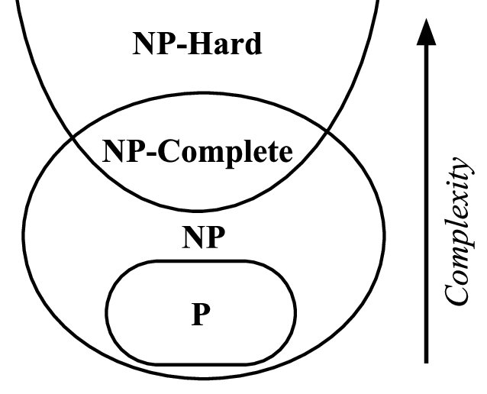
مرحله ۴: نتیجه‌گیری
ما نشان دادیم که مسئله مجموعه غالب درNP است و می‌توان مسئله پوشش رأس که NP-complete است را به مسئله مجموعه غالب در زمان چندجمله‌ای کاهش داد. بنابراین، مسئله مجموعه غالبNP-hard است.
به این ترتیب، مسئله مجموعه غالب NP-complete است، چرا که هم درNP و همNP-hard است.
این اثبات به پایان رسید.

Slide 12
سپاس از توجهتان

